Slide 1
ΚΩΜΩΔΙΑ
ΑΡΧΑΙΑ ΕΛΛΗΝΙΚΗ ΓΡΑΜΜΑΤΕΙΑ Ι

Slide 2
Ετυμ. → κῶμος + ᾠδή:
α) φαγοπότι
β) παρέα γλεντοκόπων οι οποίοι μετά την κατανάλωση οίνου τραγουδούν τριγυρνούν τραγουδώντας για να τιμήσουν τον θεό Διόνυσο ή κάποιον άλλο θεό.
Πληροφορίες σχετικά με την εξελικτική πορεία της κωμωδίας → λιγοστές. Πιθανότατα:
κῶμος → είδος καρναβαλιού. Κυριαρχεί ως έμβλημα ο φαλλός ( σύμβολο γονιμότητας ).
6ος αι. π.Χ. → ο κῶμος συνδέεται στην Αττική με τον Διόνυσο. Από τα αυτοσχέδια τραγούδια, τις βωμολοχίες, τους άσεμνους χορούς και την περιφορά του φαλλού → σχηματίζεται η Αρχαία κωμωδία ( Περὶ Ποιητικῆς, IV, “ ἀπὸ τῶν ἐξαρχόντων τὰ φαλλικά ” ).

Slide 3
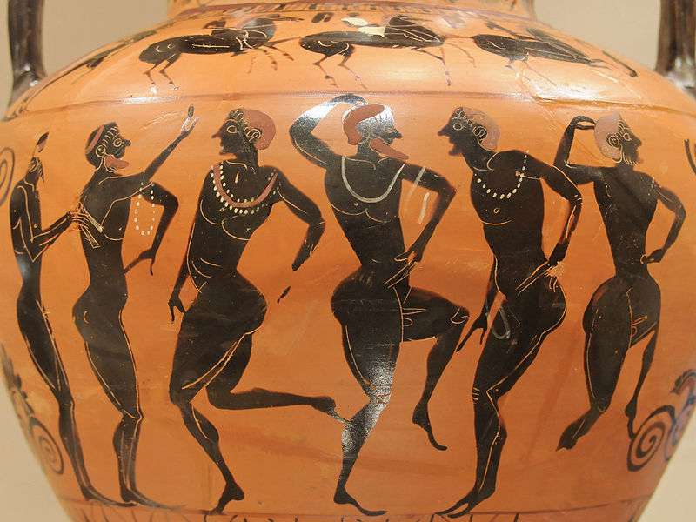

Slide 4
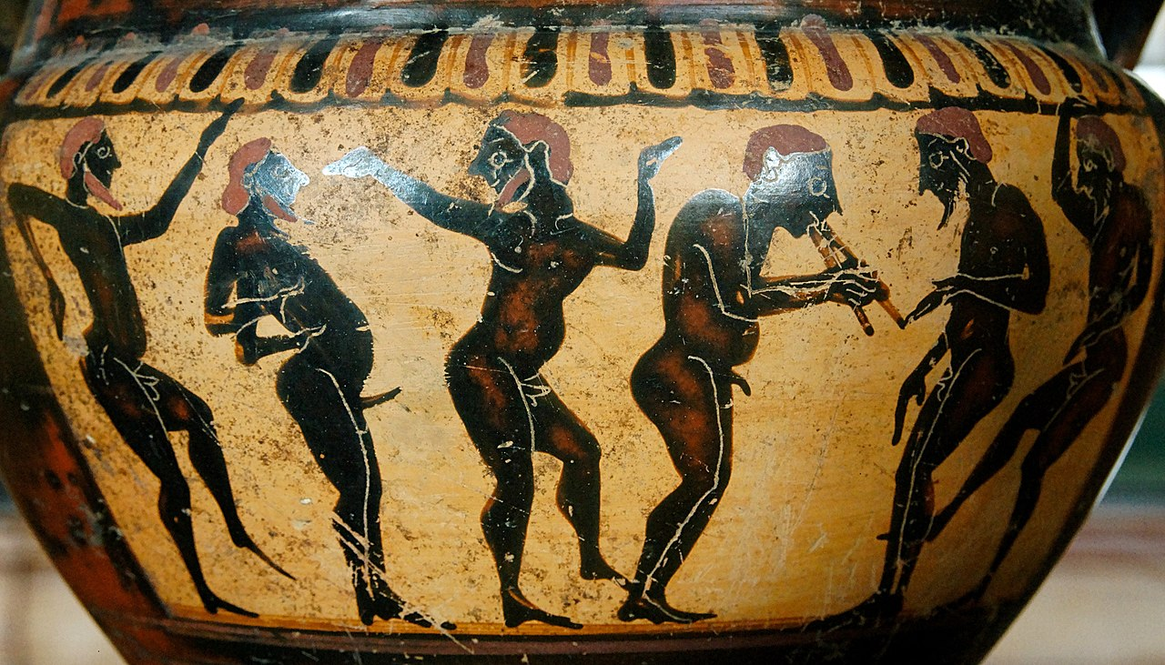

Slide 5
Πρόδρομοι της Αττικής κωμωδίας:
μεγαρική φάρσα: εξυπηρετεί πολιτικές σκοπιμότητες. Επιτίθεται εναντίον αξιωματούχων.
εκπρόσωπος: Σουσαρίων ο Μεγαρεύς → εισάγει το είδος στην Αττική ( στον δήμο Ικαρίας ). Δίνει στις αυτοσχέδιες παραστάσεις του κώμου έμμετρη μορφή.
Πάριο μάρμαρο → Σουσαρίων → πατέρας της κωμωδίας → εισάγει στους Διονυσιακούς χορούς τα σκωπτικά αυτοσχεδιάσματα των Μεγαρέων σε έμμετρη μορφή ( δίνει την πρώτη παράσταση το 570 με χορό Ικαρίων πολιτών ).
Ιστορικό υπόβαθρο
γύρω στο 640 π.Χ ο φτωχός όχλος των αγροτών στα Μέγαρα επαναστατεί κατά των πλουσίων ευγενών κατασφάζοντας τα ζώα τους αλλά και πολλούς από τους ίδιους. Γύρω στο 620 οι ευγενείς επανέρχονται αλλά το 610 ο λαός τους ανατρέπει ξανά βίαια. Οι πλούσιοι ευγενείς εκδιώκονται από τον τόπο τους ( Μέγαρα ), δημεύεται η περιουσία τους. Ντύνονται με γιδοτόμαρα και εκτρέφουν ζώα που τώρα πια ανήκουν στον λαό, και όχι στους ίδιους. Ο λαός τους λοιδορεί και τους χλευάζει όπου τους πετυχαίνει.
ο Σουσαρίων συνθέτει κείμενα στα οποία λοιδορεί τους έκπτωτους ευγενείς. Σε αυτά τα ποιήματα δίνει έμμετρη μορφή → σχηματισμός Αρχαίας κωμωδίας.
Σικελική κωμωδία: εκπρόσωπος: Επίχαρμος → Ζει στη Μέγαρα Υβλαία της Σικελίας. Εντυπωσιάζεται από την Κωμωδία που διαδίδεται μέχρι την Ιταλία και μεταβαίνει στις Συρακούσες στην αυλή του Τυράννου Γέλωνα και Ιέρωνα όπου παρουσιάζει κωμωδίες που αντλούν τη θεματολογία τους από την καθημερινότητα, αλλά και διακωμώδηση μύθων θεών και ηρώων (σάτιρα χαρακτήρων ).

Slide 6
Περίοδοι της Αττικής κωμωδίας
Αρχαία κωμωδία → 486 π.Χ - 404 π.Χ ( τέλος Πελοποννησιακού Πολέμου ).
Μέση κωμωδία → 404 π.Χ - 323 π.Χ ( θάνατος Μεγάλου Αλεξάνδρου ).
Νέα κωμωδία → 323 π.Χ - μέσα 3ου αι. π.Χ.
486 π.Χ → η κωμωδία εισάγεται στο πρόγραμμα των δραματικών αγώνων των Μεγάλων Διονυσίων.
450-440 π.Χ → η κωμωδία εισάγεται στο πρόγραμμα των δραματικών αγώνων των Ληναίων.
→ Στο εξής αρχίζει να ξεκαθαρίζει η εικόνα που έχουμε για την κωμωδία.

Slide 7
Αρχαία κωμωδία
διατηρεί λαϊκό χαρακτήρα.
ίδιος χώρος και γιορτές με την Τραγωδία.
→ σχέση με το Σατυρικό Δράμα: “ Είναι πολύ πιθανό τα σημεία επαφής […], ως προς τη συμπεριφορά προσώπων και τη σύνθεση σκηνών, να ήταν πολύ περισσότερα από ό,τι μας επιτρέπει σήμερα η ελλειπτικότητα του υλικού να διαπιστώσουμε. Η διοχέτευση αυτών των στοιχείων από το ένα είδος στο άλλο ήταν αμοιβαία· ίσως να υπήρχε κοινή οφειλή σε απώτατες καταβολές. Η σύγχυση των ορίων γινόταν εντονότερη, όταν οι κωμικοί καταπιάνονταν με μυθικά θέματα.”
Χουρμουζιάδης, Σατυρικά.
η ωρίμανση Αρχαίας κωμωδίας συμπίπτει με την ακμή της αθηναϊκής δημοκρατίας ( 404 → κατάλυση αθηναϊκής δημοκρατίας και επιβολή του τυραννικού καθεστώτος των Τριάκοντα Τυράννων ).
Χαρακτηριστικά γνωρίσματα Αρχαίας κωμωδίας
πολιτικός χαρακτήρας → πραγματεύεται θέματα της επικαιρότητας!
παρρησία → ο ποιητής έχει το δικαίωμα ελεύθερης έκφρασης της γνώμης του χωρίς να υπάρχει ο κίνδυνος να τον καταγγείλουν τα πρόσωπα που διακωμωδεί → τον προστατεύει ο ιερός νόμος του Διονύσου.
Στόχος της ήταν αρχικά να τέρψει το ακροατήριο. Στη συνέχεια αποκτά και πολιτική χροιά → ασκεί οξύτατη κριτική σε ζητήματα που αφορούν στην πολιτειακή οργάνωση, τους θεσμούς και αυτούς που τους διαχειρίζονται. Αποσκοπεί στη βελτίωση των κακώς κειμένων της αθηναϊκής πολιτείας.
Γλώσσα → Αττική διάλεκτος.
Χορός → απαρτίζεται από 24 μέλη με χαρακτηριστική ανομοιογένεια. Άλλοτε είναι ντυμένοι σφήκες, άλλοτε βάτραχοι κλπ.

Slide 8
Θεματολογία της Αρχαίας κωμωδίας
Πολιτική, κοινωνία, Παιδεία, οικογένεια , πατριαρχική δομή αθηναϊκής κοινωνίας.
Άλλοτε ρεαλιστική, άλλοτε ουτοπική → φανταστικές πολιτείες στα σύννεφα ( Όρνιθες ), σύναψη ιδιωτικών συμφωνιών ειρήνης ( Ἀχαρνῆς ) και ανάληψη ηνίων της πόλης από τις γυναίκες.
Αφορμάται από ιστορικά γεγονότα, άλλοτε εμπλέκει στην υπόθεση ιστορικά υπαρκτά πρόσωπα και άλλοτε ήρωες και θεούς. Ενίοτε παρωδεί τραγωδίες!

Slide 9
Δομή Αρχαίας κωμωδίας
Πρόλογος:
Σκοπός → 1) να κεντρίσει το ενδιαφέρον του κοινού ώστε να σταματήσει τις συζητήσεις και να επικεντρωθεί στην παράσταση. 2) να εισάξει τον θεατή στην υπόθεση ( ἵνα προειδῶσι περὶ οὗ ὁ λόγος καὶ μὴ κρέμηται ἡ διάνοια (Αριστοτ. Ρητορ. 1415a).
Ενδεικτικά: στον Πρόλογο της Ειρήνης δύο δούλοι ταΐζουν το κοπροφάγο σκαθάρι, ενώ στον Πρόλογο των Ορνίθων δύο Αθηναίοι τριγυρνούν σε βραχώδη μέρη έχοντας ο καθένας τους ένα πτηνό για οδηγό.
Τι αντίκριζαν οι θεατές στον Πρόλογο → σκηνικό στημένο από δούλους και στη συνέχεια ένας ή δύο υποκριτές να προχωρούν στο προσκήνιο απαγγέλλοντας τους πρώτους στίχους του Προλόγου.
Η έμμεση κατατόπιση του κοινού και η εισαγωγή στην υπόθεση γίνεται είτε μέσω του μονολόγου ενός υποκριτή ( στους Ἀχαρνῆς με τον μονόλογο του Δικαιόπολι, που περιμένει ν᾽ αρχίσει η εκκλησία του Δήμου, στις Νεφέλες με το μονόλογο του Στρεψιάδη, που μόλις ξύπνησε, στις Εκκλησιάζουσες με το μονόλογο της Πραξαγόρας, που περιμένει τις υπόλοιπες συνωμότριες ) είτε μέσω του διαλόγου δύο υποκριτών ( στη Λυσιστράτη η έμμεση κατατόπιση γίνεται με το διάλογο ανάμεσα στην πρωταγωνίστρια και την Καλονίκη που κουβεντιάζουν περιμένοντας τις άλλες γυναίκες, στις Θεσμοφοριάζουσες με το διάλογο ανάμεσα στον Ευριπίδη και το συγγενή του περιμένοντας τον Αγάθωνα ).
Η άμεση κατατόπιση γίνεται όταν ένα από τα δραματικά πρόσωπα αποφασίζει ανοιχτά να διακόψει τη θεατρική σύμβαση, για να εξηγήσει στους θεατές την υπόθεση. Στους Ιππῆς για παράδειγμα, ο ένας από τους δύο δούλους ρωτά τον άλλον: Τί λές; Να εκθέσω στους θεατές το θέμα; Και ο άλλος απαντά: Γιατί όχι; Να τούς ζητήσουμε μονάχα / να δείξουν με την όψη τους αν όσα / κάνουμ᾽ εμείς και λέμε τους αρέσουν.

Slide 10
Πάροδος:
Είσοδος του Χορού από τις παρόδους ( διάδρομοι αριστερά και δεξιά από τη σκηνή ) στον χώρο της Ορχήστρας.
Η πρώτη εντύπωση είναι σημαντική. Οι χορηγοί προβαίνουν σε πολυδάπανη Σκευή πολλές φορές στα όρια της υπερβολής.
Τα μέλη του Χορού άλλοτε εισέρχονται όλα μαζί από μια πάροδο, άλλοτε χωρισμένοι σε ημιχόρια ( 12 από την αριστερή 12 από τη δεξιά ). Άλλες φορές έχουν φιλική διάθεση, άλλες εχθρική.
Ενδεικτικά: στους Ἀχαρνῆς οι γέροι καρβουνιάρηδες εισέρχονται εξαγριωμένοι στην ορχήστρα αναζητώντας τον “ προδότη ”Δικαιόπολι, ενώ στην Ειρήνη, οι γεωργοὶ κἄμποροι καὶ τέκτονες / καὶ δημιουργοί καὶ μέτοικοι καὶ ξένοι / καὶ νησιῶται προστρέχουν με προθυμία στο κάλεσμα του Τρυγαίου να τον βοηθήσουν.

Slide 11
Αγών:
οι δύο αντίπαλοι ξεκινούν να αντιδικούν.
ο Xορός τραγουδά μια ωδή για να παρουσιάσει επισήμως τους διάδικους.
με δύο στίχους, ο Χορός παροτρύνει τον πρώτο ομιλητή να αρχίσει την αγόρευσή του (κατακελευσμός).
ο πρώτος ομιλητής παίρνει τον λόγο, αλλά κάθε τόσο τον διακόπτει ο αντίπαλός του (ή κάποιο τρίτο πρόσωπο) με διάφορα, κωμικά συνήθως, σχόλια (επίρρημα ).
ο πρώτος ομιλητής κλείνει την αγόρευσή του με μια στροφή στον ίδιο ρυθμό με την κύρια αγόρευσή του, αλλά σε διαφορετικό μέτρο και έκταση στίχων (πνίγος).
Xορός → τραγουδά μια λυρική αντωδή, σχολιάζοντας την επιτυχία του πρώτου ομιλητή.
έπειτα απευθύνει προτροπή στον δεύτερο διάδικο (αντικατακελευσμός).
ο δεύτερος διάδικος προχωρά στην αγόρευσή του (αντεπίρρημα).
κατόπιν κλείνει την αγόρευσή του (αντιπνίγος).
τέλος, δίνεται η ετυμηγορία του αγώνα (σφραγίς) από τον διαιτητή, που συνήθως είναι ο Χορός.

Slide 12
Παράβασις:
Οι υποκριτές αποσύρονται από τη σκηνή, στην οποία παραμένει μόνο ο Χορός.
Ο Χορός αποσυνδέεται από τον δραματικό ρόλο του και απευθύνεται στο κοινό με το οποίο συζητά ένα εντελώς άσχετο θέμα.
Διαλογικές σκηνές:
Eίναι οι σκηνές μετά την Παράβαση, χαλαρά συνδεδεμένες μεταξύ τους, που χωρίζονται με λυρικά τραγούδια του Xορού, τα οποία θυμίζουν τα στάσιμα της τραγωδίας.
Έξοδος
Ο Χορός αποσύρεται από τη σκηνή μαζί με τον νικητή, τραγουδώντας και χορεύοντας.

Slide 13
Κυριότεροι εκπρόσωποι της Αρχαίας κωμωδίας
Παλαιότεροι:
Σύγχρονοι του Αριστοφάνη:
Kρατῖνος (520-423 π.X.)
δημιουργός της πολιτικής σάτιρας.
γράφει 24 κωμωδίες. Δεν σώζεται καμία, παρά μερικά αποσπάσματα από την Πυτίνη ( = φλασκί ) με την οποία κερδίζει τον Αριστοφάνη και τις Νεφέλες ( 423 ). Στο έργο αυτό ο ποιητής μετατρέπει σε κωμωδία το μεγάλο πάθος του για το κρασί.
Kράτης (περί το 450 π.X.)
Έγραψε οργανωμένες κωμωδίες, με υπόθεση. Κέρδισε τρεις νίκες.
Eὔπολις (445-412 π.X.)
Έγραψε 17 κωμωδίες, με 7 πρώτες νίκες. Διακρίνεται για την ικανότητα στην πλοκή της υπόθεσης. Φίλος στην αρχή του Aριστοφάνη, έγινε αργότερα εχθρός του.
Φερεκράτης (β' μισό 5ου αι. π.X.)
Έγραψε 16 κωμωδίες και διακρίνεται για την ευρηματικότητα στη θεματική των κωμωδιών του, π.χ. Mυρμηκάνθρωποι.
Mάγνης → 11 νίκες στα Μεγάλα Διονύσια
Χιωνίδης → πρώτος καταγεγραμμένος νικητής κωμωδίας το 486 π.Χ, όταν και εισάγεται η κωμωδία στο πρόγραμμα των δραματικών αγώνων των Μεγάλων Διονυσίων.

Slide 14
Ο Χορός στην Αρχαία κωμωδία
Αποτελείται από 24 μέλη.
Φορούν προσωπείο και παριστάνουν:
→ θεϊκά όντα ( π.χ Νεφέλες )
→ άντρες ( Αχαρνείς και Ιππείς )
→ γυναίκες → Θεσμοφοριάζουσαι, Εκκλησιάζουσαι )
→ ζώα ( Βάτραχοι, Όρνιθες )
→ αφηρημένες έννοιες ( Πόλη και Νόμοι του Κρατίνου )
Κάποιες φορές τα μέλη του χωρίζονται σε δύο ημιχόρια ( π.Χ Λυσιστράτη όπου υπάρχουν δύο χοροί, ένας ηλικιωμένων γυναικών και ένας γερόντων ).
→ Ανάμεσα στους χορευτές διακρίνονταν ο κορυφαῖος του συνόλου ή/και οι κορυφαῖοι των δύο ημιχορίων.
Άλλοτε είναι ντυμένοι ομοιόμορφα ( Αχαρνείς ), άλλοτε όχι, όπως στους Όρνιθες, όπου ο σκευοποιός ντύνει κάθε μέλος με διαφορετική ενδυμασία ώστε να αναπαριστά ένα διαφορετικό είδος πτηνού.

Slide 15
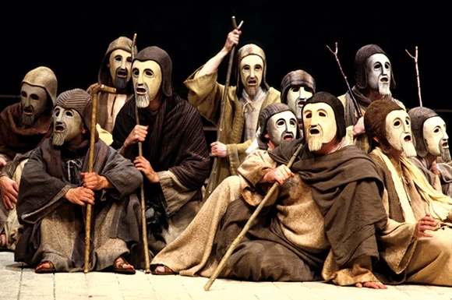

Slide 16
στην Αρχαία Κωμωδία, ο Χορός συμμετέχει ενεργά στην πλοκή, τα τραγούδια του είναι κατά κανόνα σχετικά με την υπόθεση, και μόνη του διαφορά από τα πρόσωπα που παριστάνουν οι υποκριτές είναι ότι δεν παριστάνει μόνο, αλλά και αντιπροσωπεύει και εκφράζει μιαν ομάδα.
ο Χορός αντιπροσωπεύει τη φωνή του λαού, εκφράζει τη γνώμη των πολλών ανώνυμων, διαφωνεί ή συμφωνεί, επιδοκιμάζει ή αποδοκιμάζει, οπωσδήποτε διαλέγεται και συχνά συγκρούεται με τους επώνυμους χαρακτήρες του έργου.
Με τη βαθμιαία αποδυνάμωση της Δημοκρατίας, όσο λιγόστευε η συμμετοχή του λαού στα πολιτικά δρώμενα, φυσικό ήταν και στα θεατρικά δρώμενα ο ρόλος του Χορού να υποβαθμίζεται ολοένα, ώσπου μετά το θάνατο του Μεγαλέξανδρου και την επικράτηση των μοναρχικών πολιτευμάτων, στα χρόνια της Νέας Κωμωδίας, ο κάποτε κυρίαρχος Χορός περιορίστηκε σε μια ανούσια, καθαρά διακοσμητική παρουσία.

Slide 17
Σκευή Χορού
σωμάτια: παραγεμίσματα μέσα από το ντύσιμο, μπρός και πίσω, για να φουσκώνουν οι κοιλιές και τα οπίσθια·
ο φαλλός: πέτσινο κρεμαστό ομοίωμα του ανδρικού μορίου με βαμμένο κόκκινο κεφάλι, που για να φαίνεται φρόντιζαν να μην τον σκεπάζουν τα ρούχα.
Επισήμανση: Σπάνιο δεν ήταν οι χορευτές να φορούν στην πρώτη τους εμφάνιση ένα μακρύ ιμάτιο, που κάποια στιγμή το έβγαζαν (ἀποδύεσθαι), για να αιφνιδιαστούν και να θαυμάσουν οι θεατές τη σκευή τους, όπως στους Σφήκες, όταν ξεσκεπάζονταν τα κεντριά ( 408 ), ή/και για να έχουν άνεση να χορέψουν, όπως στις Θεσμοφοριάζουσες ( 655 ).
οι ἐμβάδες, κανονικά καθημερινά δερμάτινα υποδήματα (όχι πέδιλα!) σαν αυτά που φορούσαν οι Αθηναίοι, όταν δεν τριγύριζαν ξυπόλυτοι. Τα συνηθισμένα στις τραγικές παραστάσεις άνετα και μαλακά, μποτάκια που ταίριαζαν και στα δύο πόδια, τους κοθόρνους, οι υποκριτές και χορευτές της Κωμωδίας τούς φορούσαν μόνο όταν παρίσταναν γυναίκες (Λυσιστρ. 657), και θεούς, όπως ο Διόνυσος στους Βατράχους (47 και 557)

Slide 18
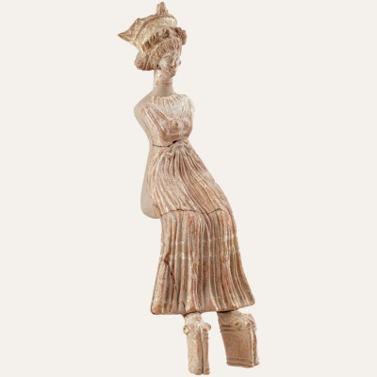

Slide 19
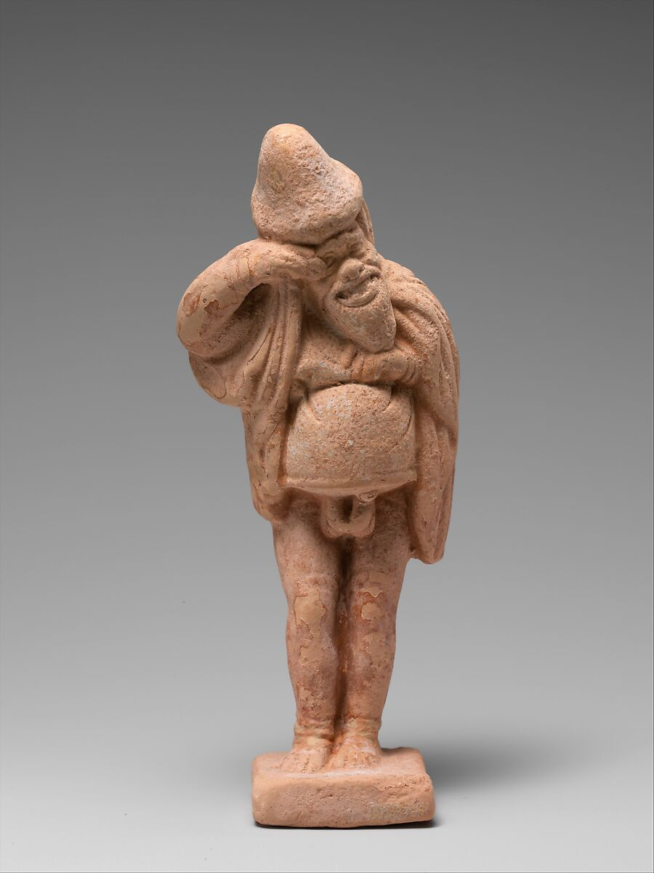

Slide 20
Ο υποκριτής στην Αρχαία κωμωδία
Αρχικά:
Τζέτζης ( Βυζαντινός λόγιος ) → καθοριζόταν αυθαίρετα ο αριθμός των υποκριτών μιας παράστασης. Στη συνέχεια ο Κρατίνος περιορίζει τον αριθμό σε τρεις.
Ωστόσο: στον Αριστοφάνη δεν επιβεβαιώνεται η συγκεκριμένη θεωρία → τουλάχιστον τέσσερις, ενώ σε άλλα έργα πέντε ( εισαγωγική σκηνή Αχαρνέων ).
–> Αριθμός υποκριτών Αρχαίας κωμωδίας → κυμαίνεται κατά κανόνα ανάμεσα στους πέντε με επτά.
Παιδικοί ρολόι → παίζονται από παιδιά τα οποία παραμένουν βουβά ή αρκούνται σε λίγες μόλις φτάσεις.
Προσωπεία: πλατιά στόματα, ασύμμετρα χαρακτηριστικά → μπορούσαν να εκφράσουν αντίθετα μεταξύ τους χαρακτηριστικά! ( γέλιο - κλάμα, οργή - συγκατάβαση ).

Slide 21
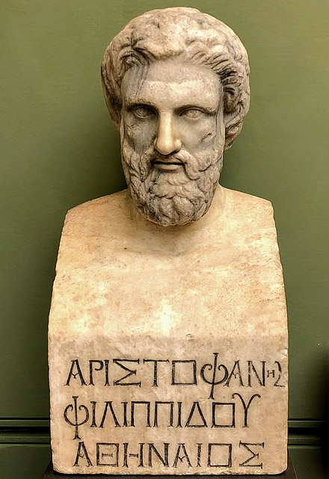
Αριστοφάνης ( 445 – 386 π.Χ )
Πληροφορίες
11 σωζόμενες κωμωδίες - 924 απόσπασματα
Δημότης Κυδαθήναιου ( σημερινή Πλάκα )
Τόπος γέννησης: αβέβαιο. Επικρατέστερες εκδοχές:
→ Λίνδος ή Κάμειρος Ρόδου
→ Ναυκρατίδα Αιγύπτου
→ Αίγινα
Ζει σε μια εποχή άνθησης της Δημοκρατίας, η οποία χαρακτηρίζεται από ειρήνη με την Περσία και τη Σπάρτη.
→ Στο πολιτικό προσκήνιο επικρατεί ο Περικλής.
Αναδεικνύεται νικητής 10 φορές ( συμμετέχει σε δραματικούς αγώνες τόσο στα Μεγάλα Διονύσια όσο και στα Λήναια ).
Καυτηριάζει τη δράση των δημαγωγών ( ιδίως του Κλέωνα ).

Slide 22
Ἀχαρνῆς
η τρίτη κατά σειρά κωμωδία που γράφει ο Αριστοφάνης.
αρχαιότερη σωζόμενη κωμωδία
Διδάσκεται το 425 π.Χ στα Λήναια → δίνει στον ποιητή την πρώτη θέση ( δεύτερος κατετάγη ο Κρατίνος και τρίτος ο Εύπολις.

Slide 23
Ιστορικό υπόβαθρο
425 → διανύεται το 7ο έτος του Πελοποννησιακού Πολέμου.
→ Οι Σπαρτιάτες προκαλούν ανυπολόγιστες καταστροφές στην αθηναϊκή ύπαιθρο → ο πληθυσμός της πόλης καταφεύγει εντός των Μακρών Τειχών
Ο αθηναϊκός στόλος διασφαλίζει τον ανεφοδιασμό της πόλης
Μεγαρικό Ψήφισμα → η απόφαση της Εκκλησίας του δήμου των Αθηναίων να επιβάλλει αυστηρό και καθολικό εμπάργκο στα προϊόντα των Μεγαρέων σε όλες τις πόλεις της Αθηναϊκής Συμμαχίας.
Αφορμή → η υπόθαλψη Αθηναίων φυγάδων στα Μέγαρα και η παράνομη καλλιέργεια γαιών στην Ελευσίνα.
Αιτία → το 446 π.Χ οι Μεγαρείς προκειμένου να αποστατήσουν από την Αθηναϊκή Συμμαχία και να εισχωρήσουν στην Πελοποννησιακή κατασφάζουν όλους τους Αθηναίους φρουρούς που είχαν τοποθετηθεί στα λιμάνια τους.
Προβλέπονταν αυστηρότατες ποινές για όσους διεξήγαγαν παράνομα εμπόριο με τη Μεγαρίδα.
Συνθήκες ζωής → δεινές εξαιτίας του λοιμού που πλήττει την πόλη το 431 π.Χ.
Εσωτερική πολιτική σκηνή: 430 → η Αθήνα χάνει τον πολιτικό ηγέτη της ( Περικλή ) εξαιτίας του λοιμού.
Κλέων: επικρατεί στο πολιτικό προσκήνιο μετά τον θάνατο του Περικλή → όπως και ο Περικλής, ακολουθεί φιλοπόλεμη πολιτική!
426 π.Χ → ένα χρόνο πριν τη διδασκαλία των Αχαρνέων, οι Σπαρτιάτες έχουν σταματήσει να λεηλατούν την αθηναϊκή ύπαιθρο, ενώ ο λοιμός παύει να ταλαιπωρεί την πόλη.
426 π.Χ.: Οι Βαβυλώνιοι του Αριστοφάνη κέρδισαν το πρώτο βραβείο στα Μεγάλα Διονύσια. Στη συνέχεια, ο Κλέων άσκησε δίωξη στον νεαρό θεατρικό συγγραφέα για συκοφαντική δυσφήμιση της πόλης παρουσία ξένων. Στο έργο αυτό οι πόλεις - σύμμαχοι παρουσιάζονται ως δούλοι που αλέθονται σε έναν μύλο.

Slide 24
Υπόθεση
Ένας Αθηναίος αγρότης, ο Δικαιόπολις, απηυδισμένος από τον πόλεμο και το συνεπακόλουθο γεγονός ότι είναι αναγκασμένος να μένει κλεισμένος μέσα στα τείχη της πόλης μακριά από τον αγροτικό δήμο του, είναι αποφασισμένος στην Εκκλησία του Δήμου να επιβάλει συζήτηση για τη σύναψη συνθήκης ειρήνης με τη Σπάρτη. Στη συνέλευση ωστόσο παρελαύνουν καλοπληρωμένοι Αθηναίοι πρέσβεις που μόλις έχουν επιστρέψει από την Περσία και υπόσχονται ανύπαρκτη βοήθεια από τον μεγάλο βασιλιά και ο Θέωρος που σέρνει μαζί του έναν πεινασμένο μισθοφορικό στρατό από τη Θράκη· για την ειρήνη ούτε κουβέντα.
Εξάλλου, κάποιος Αμφίθεος, που πρώτος-πρώτος είχε πάρει τον λόγο, υποσχόμενος ότι αν του παρασχεθούν τα αναγκαία εφόδια θα ταξιδέψει στη Σπάρτη και θα συνάψει συνθήκη ειρήνης για την πόλη, είχε εκδιωχθεί σκαιότατα. Αφού ο Δικαιόπολις διαπιστώνει ότι δεν υπάρχει ελπίδα πραγματοποίησης της επιθυμίας του, καλεί, προτού τελειώσει η συνεδρίαση της Εκκλησίας του Δήμου τον Αμφίθεο και τον στέλνει στη Σπάρτη, προκειμένου αυτός να συνάψει ιδιωτική συνθήκη ειρήνης μόνο για τον Δικαιόπολι και την οικογένειά του. Ο Αμφίθεος επιστρέφει τη στιγμή που κηρύσσεται το τέλος της Εκκλησίας, φέρνοντας στον Δικαιόπολι τρία «δείγματα ειρήνης». Οι Αχαρνείς (ο Χορός) εξαγριώνονται και είναι έτοιμοι να τον σκοτώσουν, αλλά τον αφήνουν να εκθέσει τα επιχειρήματά του. Ο λόγος του Δικαιόπολη πείθει το ένα ημιχόριο. Ο άλλος μισός Χορός ακόμα εξαγριωμένος, αλλά σε δυσχερή πλέον θέση, καλεί σε βοήθεια τον στρατηγό Λάμαχο. Η αντιπαράθεση ανάμεσα στον κωμικό ήρωα και τον στρατηγό καταλήγει στην ήττα του δεύτερου και στη μεταστροφή του δεύτερου ημιχορίου. Η κωμωδία τελειώνει με τον Δικαιόπολι να έχει κερδίσει βραβείο οινοποσίας, ενώ ο Λάμαχος έχει τραυματιστεί σε μάχη με τον εχθρό.

Slide 25
Μερικά από τα πρόσωπα που κατονομάζονται στο έργο:
Χορός → αποτελείται από αγρότες των Αχαρνών ( μεγαλύτερος σε έκταση δήμος της Αττικής )
Αντιδρά έντονα στο εγχείρημα του Δικαιόπολι να παύσει τον πόλεμο → θέλει εκδίκηση από τους Σπαρτιάτες.
Δικαιόπολις
→ Σαν άλλος Τήλεφος, ο οποίος απειλεί τον Αγαμέμνονα ότι θα σφάξει τον μικρό Ορέστη αν δεν του θεραπεύσουν τα τραύματα που του προκάλεσε ο Αχιλλέας, ο Δικαιόπολις απειλεί να σφάξει … ένα καλάθι με κάρβουνα.
→ Για να γίνει πιο πειστικός επισκέπτεται τον Ευριπίδη, από τον οποίο δανείζεται τα ράκη του Τηλέφου. Έτσι οι Αχαρνείς δέχονται να τον ακούσουν.
→ Η ρήση του Δικαιόπολι “κερδίζει” τα μέλη του Χορού, τα οποία αν και αρχικά διχάζονται, στη συνέχεια τάσσονται στο πλευρό του Δικαιόπολι.
→ δημιουργεί μια ιδιωτική αγορά στην οποία αρχίζει να συναλλάσσεται με εχθρικές πόλεις → ένας Μεγαρέας, ο οποίος έως τότε αποκλειόταν από τις αγορές της Αττικής, φέρνει να πουλήσει τις μεταμφιεσμένες σε γουρούνια κόρες του, ένας Βοιωτός φέρνει ό,τι καλύτερο φαγώσιμο βγάζει η Βοιωτία και παίρνει ως αντάλλαγμα ένα καθαρά αθηναϊκό "προϊόν", έναν συκοφάντη.
Λάμαχος → Αθηναίος στρατηγός, φιλοπόλεμος. Ένας εκ των τριών στρατηγών του αθηναϊκού στόλου που επέδραμε στη Σικελία το 415 π.Χ
Θουκυδίδης ( πολιτικός ) → πρόκειται για τον ηγέτη του αριστοκρατικού κόμματος, που ασκεί αντιπολίτευση στον Περικλή. Εδώ παρουσιάζεται θύμα της δημαγωγίας του Κλέωνα, αδίκως οδηγούμενος σε δίκη.
Ηρόδοτος → η αναφορά από τον Αριστοφάνη αποσκοπεί στη διακωμώδηση της εκδοχής του Ηροδότου, σύμφωνα με την οποία το μίσος μεταξύ Ελλήνων και Ασιατών οφείλεται στην αρπαγή της Ιώς, της Μήδειας, της Ευρώπης και της Ελένης από τους τελευταίους.

Slide 26
Καλοί μου θεατές, μη με φθονήσετε,
που ᾽μαι φτωχός και πρόκειται, Αθηναίοι μου,
να σας μιλώ μέσα στην κωμωδία για την πόλη.
Κι η κωμωδία ξέρει να μιλάει για το δίκιο.
Και θα σας πω πράγματα φοβερά μα δίκαια.
Τώρα ο Κλέωνας δεν πρόκειται να με συκοφαντεί
πως ξένοι πρέσβεις ήτανε στην πόλη και σας τα ᾽ψελνα.¹
Είμαστε μόνοι και γιορτάζουμε τα Λήναια,²
και ξένοι δεν υπάρχουνε· ούτε κι οι πόλεις φέρνουνε τους φόρους,
ούτε συμμαχικές αποστολές μας ήρθαν·
είμαστε μόνοι, καθαρό σιτάρι,
γιατί οι μέτοικοι των πολιτών είναι το άχυρο.
Κι εγώ μισώ τους Σπαρτιάτες σαν τρελλός
κι ο Ποσειδώνας, ο θεός που ᾽ναι στο Ταίναρο,
σεισμό να κάνει και τα σπίτια τους να ρίξει·³
και μένα είν᾽ τ᾽ αμπέλια μου κομμένα.
Αλλά γιατί, αδέρφια μου, που ακούτε εδώ το λόγο μου,
γιατί τους Σπαρτιάτες καταριέστε;
Κάτι αντράκια -όχι ολόκληρη η πόλη,
να το θυμάστε, δεν θα πω ολόκληρη η πόλη-
κάτι αντράκια μοχθηρά, στραβοχυμένα,
άσημα και παράσημα και παραλέκατα,
συκοφαντούσαν κι έλεγαν: «Μεγαρικά εμπορεύματα λαθραία».
Κι αν κάπου βλέπανε κανένα αγγουράκι ή κανένα λαγουδάκι,
γουρούνι ή καμιά σκελίδα σκόρδο ή χοντρό αλάτι,
«από τα Μέγαρα, απ᾽ τα Μέγαρα» φωνάζανε
κι αμέσως τα κατάσχανε. Μ᾽ αυτά ήταν μικρά και ασφαλώς εγχώρια.
Όμως κάτι τεκνά καψούρικα, αλάνια μεθυσμένα,
επήγανε στα Μέγαρα και κλέψαν μια πόρνη.
Κι οι Μεγαρίτες απ᾽ τη λύσσα τους επήγαν στην Αθήνα, και κλέψαν απ᾽ της Ασπασίας το πορνείο δύο φακλάνες. Έτσι ξεκίνησεν ο πόλεμος, που ᾽φαγε την Ελλάδα, για τρεις παλιοπόρνες.⁴ Ο Περικλής σαν το ᾽μαθε πολύ του κακοφάνη, άστραψε και μπουμπούνισε κι έκαψε την Ελλάδα. Μας γέμισε ψηφίσματα στριφνά σα να ᾽τανε αινίγματα:⁵ «Οι Μεγαρείς στην αγορά να μη κοντοζυγώνουν κι η θάλασσα και η στεριά να μη τους εσηκώνει».
Οι Μεγαρίτες, σαν τους θέρισεν η πείνα, στους Σπαρτιάτες τρέξανε ν᾽ ακυρωθεί το ψήφισμα, που κάναμε για τρεις παλιοκουφάλες. Εμείς όμως δε θέλαμε κι αυτοί παρακαλούσαν. Έτσι αρχίνησαν ασπίδες να βροντάνε. Μα θα μας πεις: «Δεν έπρεπε». Μα τι έπρεπε, για πες μου; Αν κάποιος Σπαρτιάτης έκανε ρεσάλτο με μία σκάφη κι έπιανε κανά γκαβό κουτάβι από τη Σέριφο,⁶ θα κάνατε τον άγνωστο στρατιώτη;
Αμ᾽ δε. Στη θάλασσα θα ρίχνατε κάπου τρακόσια σκάφη· η πόλη μας θα γέμιζε φαντάρους και βαβούρα, θα ψάχνατε για τριήραρχους και για λεφτά και για μπρουντζίνα στις γοργόνες. Οι αποθήκες θα βογγούσανε, αλεύρια θα ζυγίζανε. Σκοινιά, φλασκιά, μπουγέλα· θ᾽ αγόραζαν σκόρδα, ελιές, κρεμμύδια σε πλεξάνες. Στεφάνια, μάτια μαυρισμένα κι αυλητρίδες· και πανδαιμόνιο στο ναύσταθμο: κουπιά να πελεκάνε, να φτειάχνουνε σκαρμούς, να πατρωνάρουνε σκοινιά, αυλούς να τσαμπουνάνε, παραγγέλματα, σουραύλια και σφυρίγματα. Το ξέρω, αυτά θα κάνατε. Κι ο Τήλεφος⁷ τι θα ᾽κανε; Δεν έχετε τσερβέλο;
(μετάφραση Στέφανος Ν. Κουμανούδης)

Slide 27
Γιατί ο Δικαιόπολις βρίσκεται ακόμα επί σκηνής στην παράβαση;
Δικαιόπολις = Αριστοφάνης!
→ Αὐτός τ' ἐμαυτὸν ὑπὸ Κλέωνος ἅπαθον
ἐπίσταμαι διὰ τὴν πέρυσι κωμῳδίαν.
Χορός
μέσω του Χορού ο Αριστοφάνης δίνει φωνή σε μια κοινωνική ομάδα η οποία δεν έχει πολιτική δύναμη, αλλά πλήττεται άμεσα από τις αποφάσεις των πολιτικών ηγετών.
αρχικός φανατισμός Χορού → η προπαγάνδα και η ρητορική των πολιτικών ηγετών οδηγεί τον λαό στον φανατισμό. Ωστόσο → η δύναμη του διαλόγου συμβάλλει στη μεταστροφή του. Ο Χορός συμβολίζει τη δυνατότητα αλλαγής των απόψεων των πολιτών, εφόσον ακούσουν λογικά επιχειρήματα και δουν τα οφέλη της ειρήνης.

Slide 28
Λυσιστράτη
Διδάσκεται το 411 στα Λήναια. Δεν καταλαμβάνει την πρώτη θέση στους δραματικούς αγώνες.
Πολιτική σάτιρα, σεξοκωμωδία. Θεματικοί άξονες → φύλο, εξουσία, ειρήνη
Δρώντα πρόσωπα:
Λυσιστράτη – οργανώνει την αποχή των γυναικών από τις ερωτικές σχέσεις και την κατάληψη της Ακρόπολης, με στόχο την ειρήνη.
Κλεονίκη – φίλη της Λυσιστράτης, εκπροσωπεί τις Αθηναίες γυναίκες και αρχικά είναι διστακτική, αλλά τελικά στηρίζει το σχέδιο.
Μυρρίνη – Νεαρή και όμορφη Αθηναία.
Λαμπιτώ – Σπαρτιάτισσα γυναίκα, σύμμαχος της Λυσιστράτης, που πείθει τις υπόλοιπες γυναίκες της Σπάρτης να συμμετάσχουν στο σχέδιο.
Γυναίκες της Αθήνας και της Σπάρτης – Ομάδες γυναικών που συμμετέχουν στην αποχή και στην κατάληψη της Ακρόπολης.
Κινησίας – Ο σύζυγος της Μυρρίνης.
Πρόβουλος – Εκπρόσωπος της αθηναϊκής εξουσίας. Προσπαθεί να αντιμετωπίσει την εξέγερση των γυναικών.
Χορός Γερόντων – Ομάδα ηλικιωμένων ανδρών που προσπαθούν να ανακτήσουν τον έλεγχο από τις γυναίκες αλλά αποτυγχάνουν.
Χορός Γυναικών – Οι γυναίκες που υποστηρίζουν τη Λυσιστράτη και συγκρούονται με τους άνδρες, επιμένοντας στην ειρηνευτική τους αποστολή.
Σπαρτιάτες Πρέσβεις – Αντιπρόσωποι της Σπάρτης που, όπως και οι Αθηναίοι άνδρες, υποφέρουν από ερωτική στέρηση και τελικά συμφωνούν στην ειρήνη.

Slide 29
Υπόθεση
ΠΡΟΛΟΓΟΣ
Η Λυσιστράτη, μια δυναμική και έξυπνη Αθηναία, συγκαλεί μια μυστική συνάντηση γυναικών από διάφορες ελληνικές πόλεις (Αθήνα, Σπάρτη, Βοιωτία, Κόρινθο). Όταν συγκεντρώνονται, τους ανακοινώνει το σχέδιό της: για να αναγκάσουν τους άνδρες να σταματήσουν τον πόλεμο, οι γυναίκες θα πρέπει να απέχουν από κάθε ερωτική συνεύρεση. Στην αρχή, οι γυναίκες αντιδρούν και διαμαρτύρονται, αλλά τελικά πείθονται και ορκίζονται να τηρήσουν την αποχή.
Παράλληλα, μια άλλη ομάδα γυναικών καταλαμβάνει την Ακρόπολη, όπου φυλάσσονται τα οικονομικά αποθέματα της Αθήνας, αποκόπτοντας έτσι τη χρηματοδότηση του πολέμου.
ΠΑΡΟΔΟΣ (είσοδος του Χορού)
Ο Χορός χωρίζεται σε δύο αντίπαλες ομάδες:
→ Ο Χορός των Γερόντων, που αποτελείται από ηλικιωμένους άνδρες, προσπαθεί να ανακτήσει τον έλεγχο της Ακρόπολης και να καταστείλει την "εξέγερση" των γυναικών.
→ Ο Χορός των Γυναικών, που υπερασπίζεται τη Λυσιστράτη και την αποχή, συγκρούεται λεκτικά και σωματικά με τους άνδρες.

Slide 30
ΑΓΩΝ
Η σύγκρουση με τον Πρόβουλο
Ένας εκπρόσωπος της αθηναϊκής εξουσίας, ο Πρόβουλος, εμφανίζεται για να επιβάλει την τάξη. Οι γυναίκες, όμως, τον γελοιοποιούν και καταφέρνουν να τον αποκρούσουν.
Η επίδραση της αποχής στους άνδρες
Η αποχή αρχίζει να έχει επίδραση στους άνδρες, οι οποίοι υποφέρουν από ερωτική στέρηση.
Η ένταση κορυφώνεται
Οι άνδρες πλέον δεν αντέχουν άλλο και είναι έτοιμοι να διαπραγματευτούν την ειρήνη. Αντίστοιχα, οι Σπαρτιάτες Πρέσβεις καταφθάνουν και αυτοί σε παρόμοια κατάσταση, αδυνατώντας να συνεχίσουν τον πόλεμο.
ΕΞΟΔΟΣ
Η Λυσιστράτη αναλαμβάνει ρόλο διαμεσολαβήτριας και, με τη βοήθεια μιας γυναικείας αλληγορικής φιγούρας που συμβολίζει την Ελλάδα, οδηγεί τους Αθηναίους και τους Σπαρτιάτες σε συμφωνία ειρήνης. Οι άνδρες, ευγνώμονες αλλά και εξαντλημένοι από την αποχή, συμφωνούν να σταματήσουν τον πόλεμο και να αποκαταστήσουν τις σχέσεις τους με τις γυναίκες.
Το έργο κλείνει με ένα πανηγυρικό γλέντι, όπου άνδρες και γυναίκες γιορτάζουν την επιστροφή στην ειρήνη και την αποκατάσταση των σχέσεων τους.

Slide 31
Ιστορικό υπόβαθρο Λυσιστράτης
→ Απέλπιδα προσπάθεια του Αριστοφάνη για επικράτηση ειρήνης. Η προηγούμενη ήταν η Ειρήνη το 421 π.Χ
→ 421: Νικίειος ειρήνη.
→ απώλεια Δεκελείας το 413 έπειτα από συμβουλή του Αλκιβιάδη.
→ 415-413: Σικελική εκστρατεία. Καταλήγει σε πανωλεθρία για τους Αθηναίους.
→ 411: Αρχή των 400 ( Θαργηλιών, έπεται της διδασκαλίας της Λυσιστράτης ).
Μηνύματα Λυσιστράτης
Καταδικάζει τον παρατεταμένο πόλεμο και τις καταστροφικές του συνέπειες.
Προβάλλει τις γυναίκες ως λογικές και ικανές να επιβάλουν την ειρήνη → κοινωνική θέση γυναίκας στην Αθήνα του 5ου αιώνα: υπονομευμένη.
Παρουσιάζει τους άνδρες ως ανώριμους και παγιδευμένους στην πολεμοχαρή φύση τους.
→ κεντρικό θέμα: δεν είναι η ισότητα των φύλων, αλλά η ορθολογική λήψη αποφάσεων εν καιρώ κοινωνικών και πολιτικών εντάσεων.

